Slide 1
Разработка программы моделирования взлета космической ракеты
Презентация к курсовому проекту
Студент: Зейналов Зейнал Габибович, ИУ7-51Б
Руководитель: Куров Андрей Владимирович

Slide 2
Постановка задачи
Цель - разработка программы, моделирующей в реальном времени взлет космической ракеты с земли.
Задачи:
Изучение и анализ алгоритмов компьютерной графики, использующихся для создания реалистичной модели взаимно перекрывающихся объектов и выбор наиболее подходящего для решения поставленной задачи.
Проектирование архитектуры программы и ее интерфейса.
Реализация выбранных алгоритмов и структур данных.
Проведение исследования временных характеристик на основе разработанной программы

Slide 3
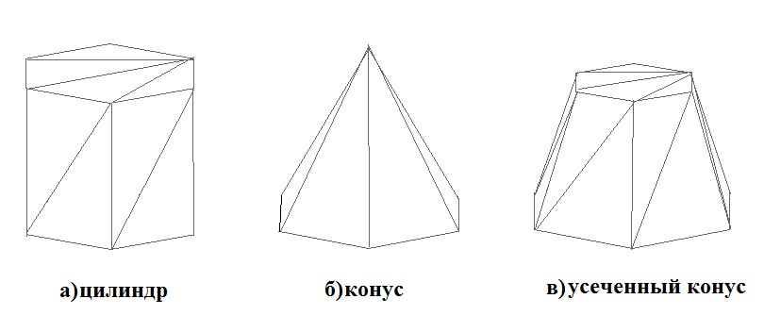
Формализация объектов сцены
Сцена состоит из ракеты и стартового стола, а они представляются из конусов, цилиндров и усеченных конусов.
Конусы, цилиндры, усеченные конусы – полигональные объекты, в основе которых лежат правильные многоугольники, составленные из треугольников.
Космическая ракета, составленная из конусов, цилиндров и усеченных конусов.
Стартовая площадка, составленная из цилиндра.
Источник света - представляет собой материальную точку, из которой исходят лучи света во все стороны.

Slide 4

Реализация огня
В основе алгоритма используется карта цветовых высот, представленная ниже.
Заполнение дополнительного буфера осуществляется следующим образом:
Заполнить буфер черным цветом.
Заполнить инициализирующую строку белым цветом (самый горячий участок огня).
На каждом обновлении окна вычислить новое значение, результат которого зависит от пикселя расположенного над ним.
Вычисление нового значения происходит с помощью выбора случайных чисел

Slide 5
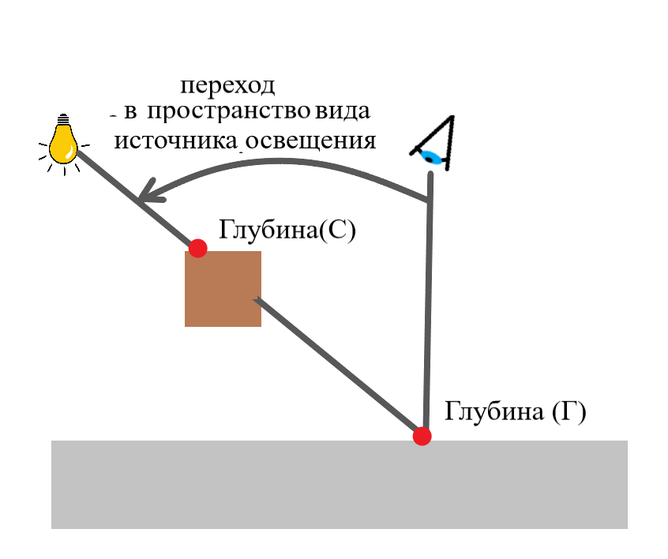
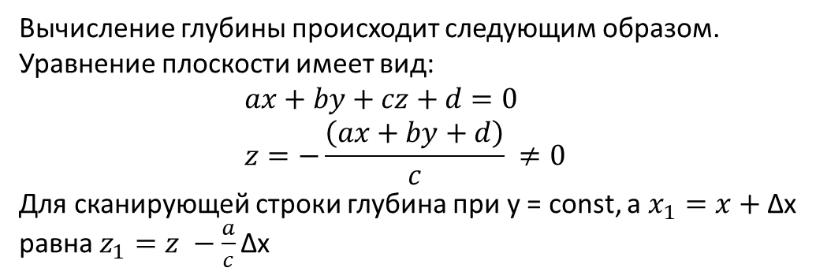
Построение теней
Для построения теней используется дополнительный буфер глубин, заполненный в пространстве источника света:
Глубина(С) – глубина в пространстве источника света. Глубина(Г) – глубина пикселя, преобразованного в пространство источника света.
Вычисление глубины происходит следующим образом. Уравнение плоскости имеет вид:
$$ax+by+cz+d=0 \\ z=−\frac{\left(ax+by+d\right)}{c} ≠0$$
Для сканирующей строки глубина при y = const, a $x_{1}=x+\text{Δ}\text{x}$ равна $z_{1}=z −\frac{a}{c}\text{Δ}\text{x}$

Slide 6
Сравнительный анализ алгоритмов удаления невидимых граней
Алгоритм | Простота реализации | Скорость работы | Возможность оптимизаций
Алгоритм Робертса | ☒ | ☒ | ☑
Алгоритм трассировки лучей | ☒ | ☒ | ☑
Алгоритм Варнока | ☑ | ☒ | ☒
Алгоритм, использующий z-буфер | ☑ | ☑ | ☑

Slide 7
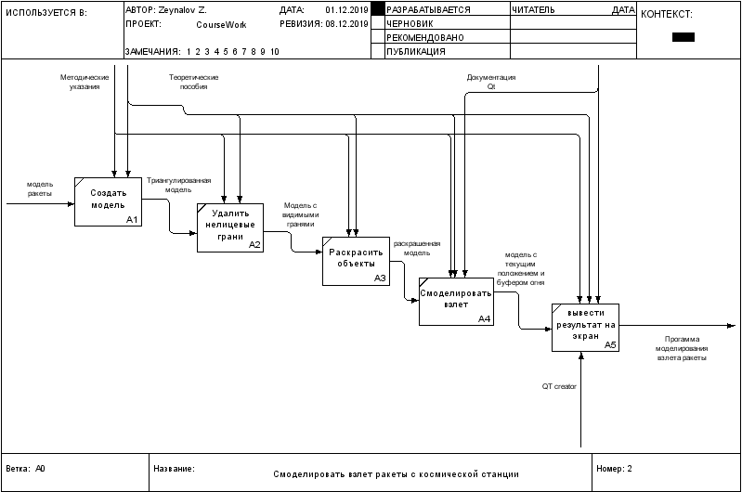
Детализация работы программы

Slide 8
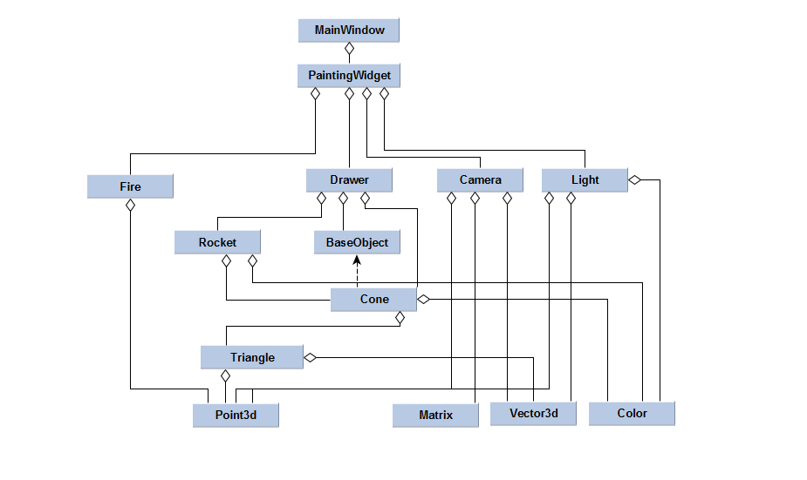
Структура классов

Slide 9
Результаты экспериментальных исследований
Зависимость времени рендеринга:
От количества объектов на сцене
При взлете ракеты

Slide 10
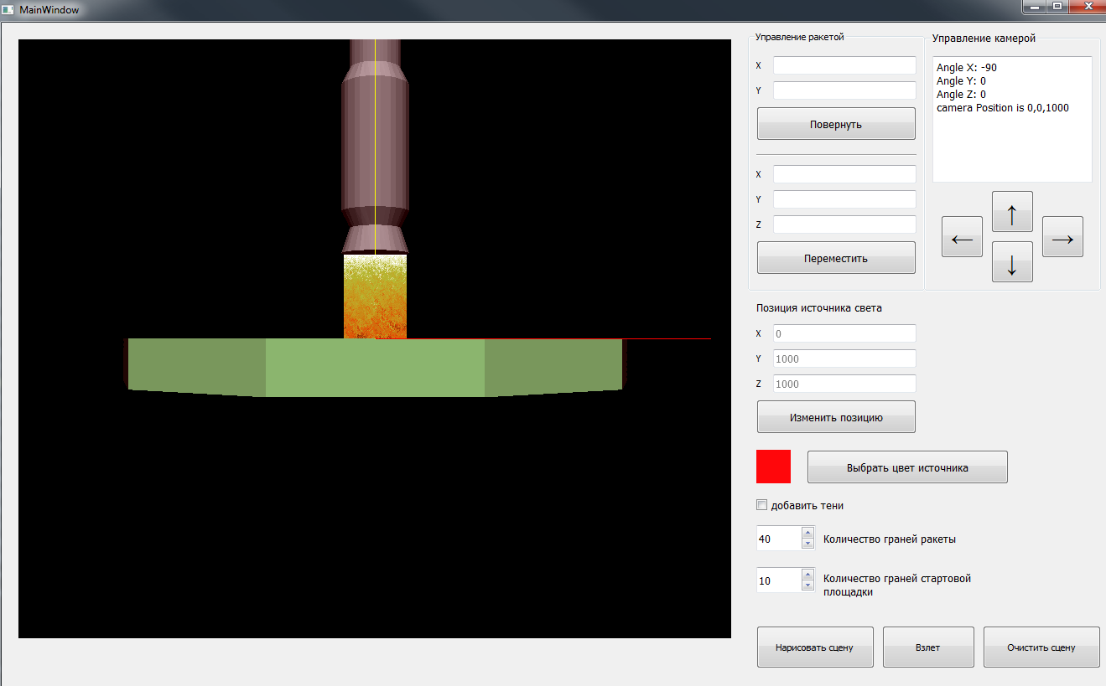
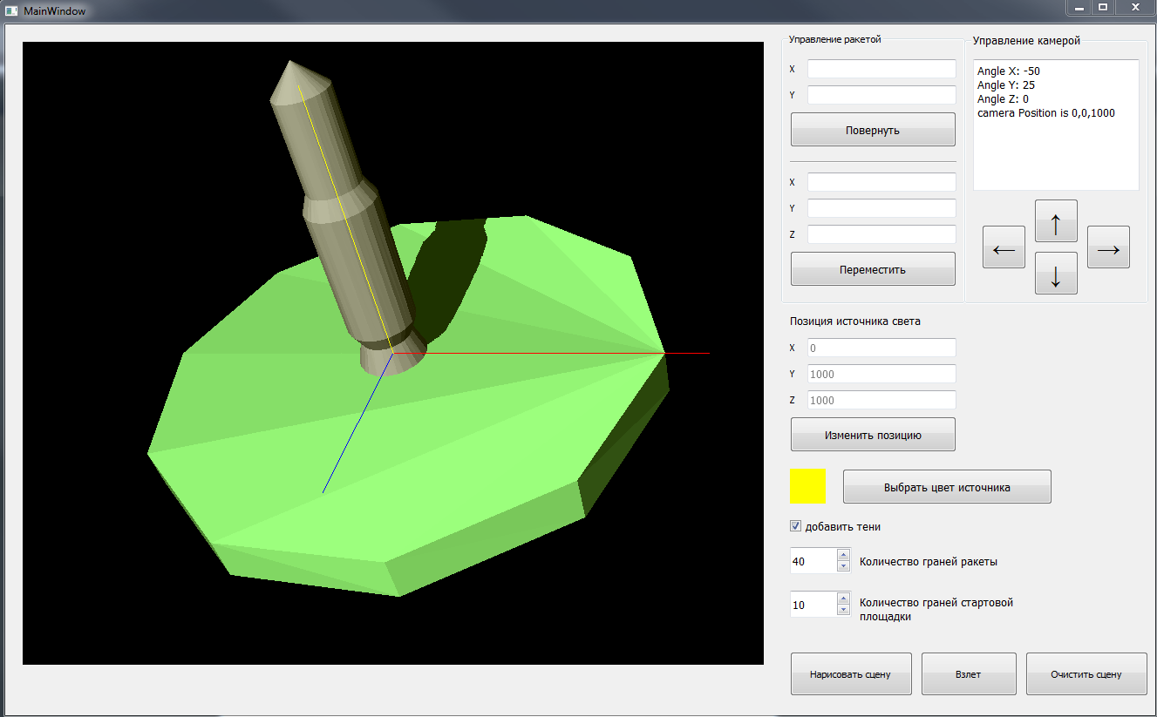
Примеры работы

Slide 11
Заключение
Был разработан программный продукт, позволяющий моделировать взлет космической ракеты.
Рассмотрены, проанализированы и реализованы основные алгоритмы построения реалистичного трехмерного изображения.
Спроектирован пользовательский интерфейс, предоставляющий возможность менять положение ракеты в пространстве и вращать ее, менять положение источника освещения и его цвет, использовать тени, вращать сцену.
Проведены и проанализированы экспериментальные исследования временных характеристик разработанного программного продукта.

